Slide 1
Tailbench共8个子项
RISCV编译通过，进入FPGA开发板运行阶段
harness
img-dnn : Image recognition
sphinx : Speech recognition
xapian : Online search
X86编译/运行通过，但移植到RISCV有困难
masstree : Key-value store – （原因：内嵌x86汇编，无法绕过）
silo : OLTP database (in-memory) （原因：内嵌x86汇编，无法绕过）
shore : OLTP database (optimized for disk/ssd) （原因：内嵌x86汇编，无法绕过）
moses : Statistical machine translation （疑似源码自身不符合新版C++编译规范）

Slide 2
RISCV编译移植
Img-dnn
需要移植opencv （需要新建riscv.toolchain.cmake来编译）
问题：/usr/bin/ld: ../../3rdparty/lib/libzlib.a(gzclose.c.o)：../../3rdparty/lib/libzlib.a: 无法添加符号
修改3rdparty文件夹下每一个cmake文件
2. 将LDFLAGS的 –lpthread 改为 –pthread
Sphinx
config时使用 --without-python
问题：../../riscv64-unknown-linux-gnu/bin/ld: cannot find -lm-static
将多个文件下的LDFLAG合并为一个
源码与riscv include变量名产生冲突
Xapian
需要移植zlib，libuuid
问题：error: unable to find string literal operator ‘operator“”OP_TXT’ with ‘const char [12]’
解决：C++11要求，当字符串跟变量连接的时候，必须增加一个空格才行
将源码里“OP_TXT”两边加空格，修改为“ OP_TXT ”

Slide 3
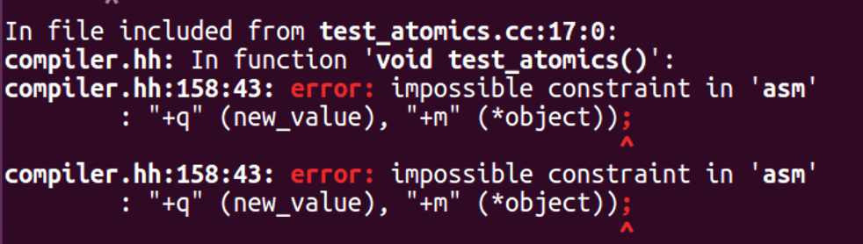
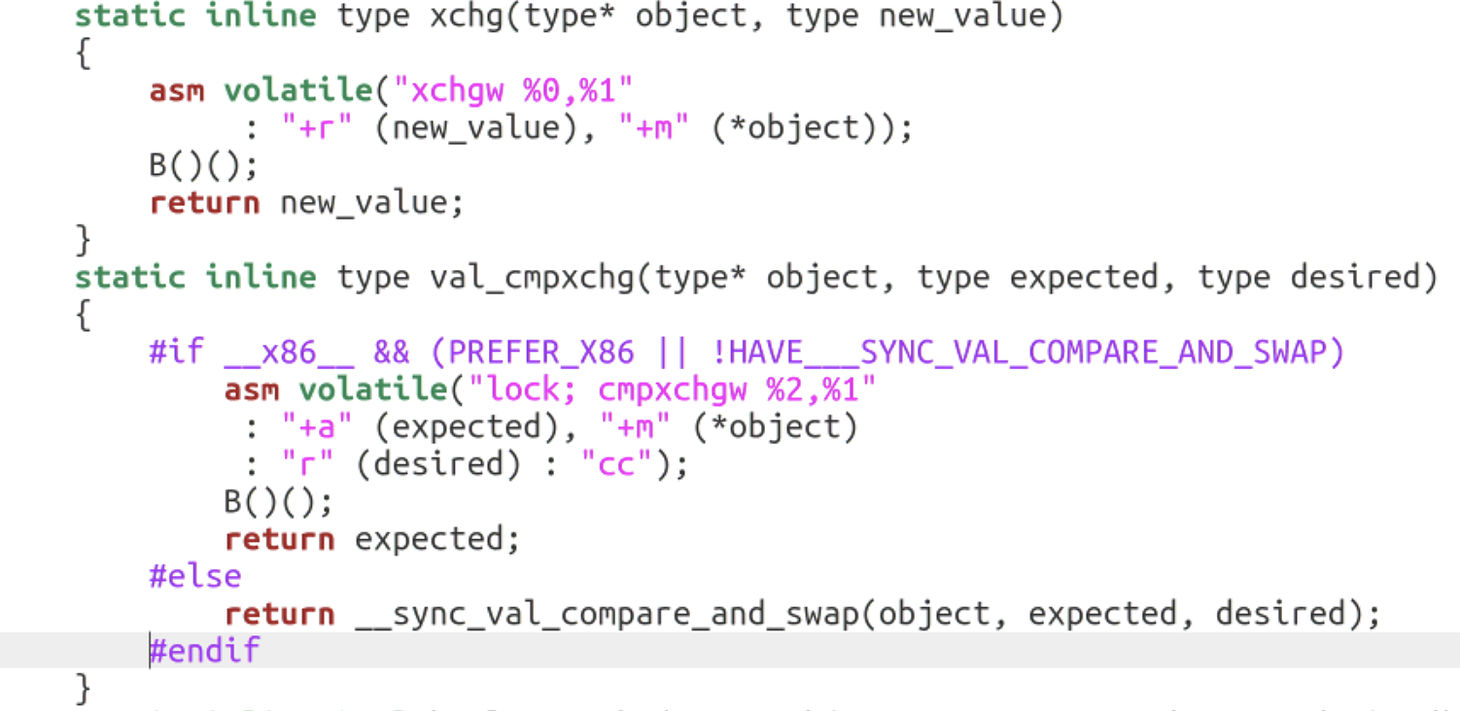
Masstree, Silo, Shore
1、RISCV编译器报错 – 发现内联汇编
2、源码中声明的内联汇编函数示例：
进一步发现在实际计算函数中有许多调用
无法通过configure/make阶段的选项关闭

Slide 4
Masstree, Silo, Shore
3、不是办法的办法：把调用到的内联汇编全部改写成RISCV中语义类似的指令序列？
不完全列表：
asm volatile("xchgb %0,%1" : "+q" (new_value), "+m" (*object));
asm volatile("lock; cmpxchgb %2,%1" : "+a" (expected), "+m" (*object) : "r" (desired) : "cc");
asm volatile("lock; xaddb %0,%1" : "+q" (addend), "+m" (*object) : : "cc");
asm volatile("lock; orb %0,%1" : "=r" (addend), "+m" (*object) : : "cc");
asm volatile("xchgw %0,%1" : "+r" (new_value), "+m" (*object));
asm volatile("xchgl %0,%1" : "+r" (new_value), "+m" (*object));
asm volatile("xchgq %0,%1" : "+r" (new_value), "+m" (*object));
asm volatile("mfence" : : : "memory");

Slide 5
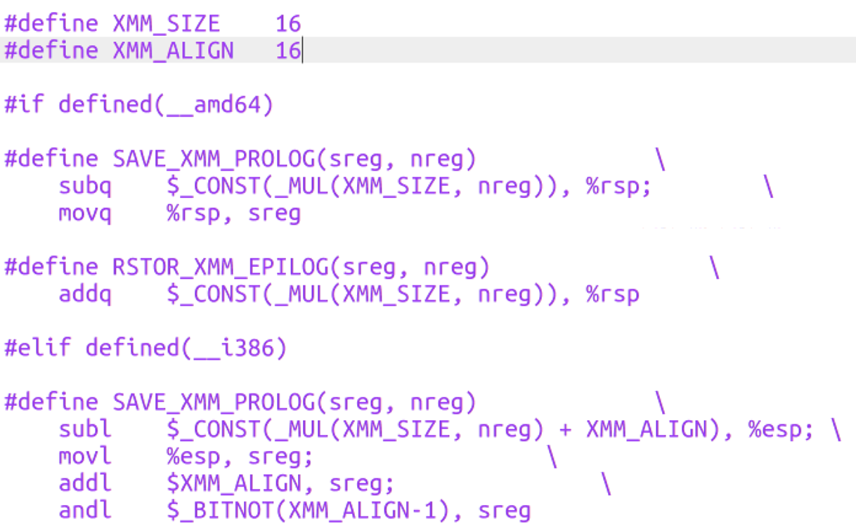
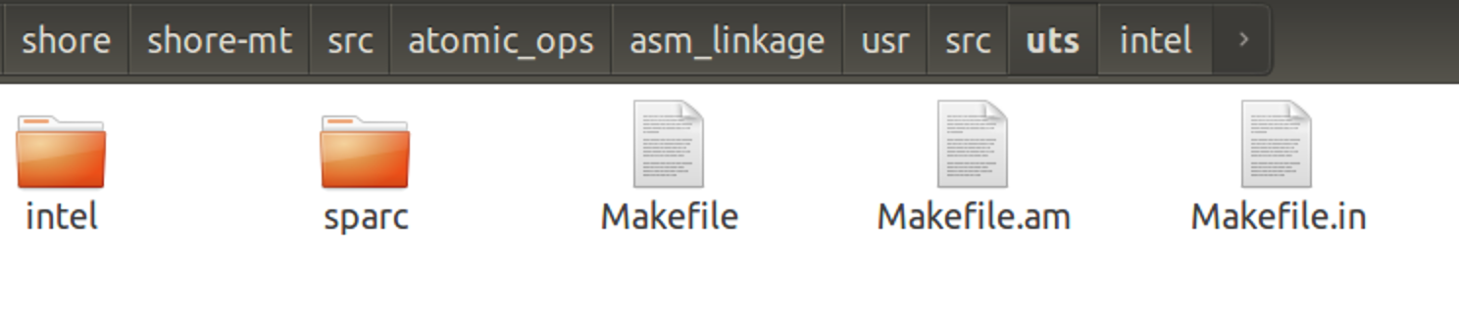
Masstree, Silo, Shore
func ( )
{
# ifdef X86
asm volatile (xxxx)
# endif
}
其他阻碍RISCV移植的问题：
（1）有些函数编译可以通过，但是非x86，函数实体为空
（2）shore只提供Intel和SPARC两个版本的实现，原因是调用了一些与SIMD指令集相关的指令序列

Slide 6
Moses
编译时会报几个和swap函数相关的错，gcc提示ill-formated code，似乎是源码自身没有符合gcc要求的规范但是又使用了C++11的feature
问题：moses发布时跨平台/跨编译器测试过吗？
1）Moses的编译依赖一个名为bjam的binary
2）而原版的bjam是MacOSX格式的，也是tailbench里面目前发现唯一的MacOSX binary
3）在jam-files/engine下面执行发现bjam源码，重新编译可以解决
4）gcc编译可以通过，g++即报错，提示没有针对g++的配置
推测：在MacOSX上LLVM编译过，但是发布时没有测试过gcc

Slide 7
FPGA 运行测试
Sphinx
静态编译可以通过，但是运行时产生段错误
原因：代码使用了std::thread， 静态编译 -static –lpthread 产生段错误
解决：-Wl,--whole-archive -lpthread -Wl,--no-whole-archive 将不是lpthread的whole archive关掉
Harness
传入参数产生错误
解决：需要将源代码的所有传入的参数重新定义数据类型

Slide 8
测试结果
ms

Slide 9
测试结果
x86 | img_dnn | sphinx | xapian
CPUs utilized | 0.012 | 0.726 | 0.678
cache-misses | 58.250 % | 46.740 % | 60.897 %
LLC-load-misses | 54.56% | 12.00% | 22.15%
L1-dcache-load-misses | 2.20% | 9.60% | 7.41%
branch-misses | 0.61% | 3.87% | 3.24%

